Slide 1


E-Learning Control Berbasis Website
Pada Pendidikan dan Pelatihan Pegawai
PT. Pegadaian (Persero) Padang
25 Maret 2018
Adi Raka Siwi
131400036
Lets Start!
UJIAN KOMPREHENSIF
STMIK INDONESIA PADANG

Slide 2

Latar Belakang
Perkembangan ilmu pengetahuan dan teknologi pada saat ini sangat cepat dan perkembangannya mempengaruhi di berbagai aspek kehidupan. E-learning adalah suatu sistem atau konsep pendidikan yang memanfaatkan teknologi informasi dalam proses belajar mengajar dengan menggunakan media internet, intranet, atau media jaringan komputer lain. Dengan adanya e-learning memungkinkan terjadinya proses pendidikan dan pelatihan tanpa melalui tatap muka langsung dan pengembangan ilmu pengetahuan dapat dilakukan dengan cepat dan mudah, dan dengan menggunakan aplikasi yang berbasis website, maka proses ini juga dapat dilakukan dimana saja dan kapan saja.
visit our website
www.stmikindonesia.ac.id

Slide 3
Identifikasi Masalah
Peserta hanya dapat belajar ketika sedang proses belajar mengajar di kelas.
Peserta yang telah lama menyelesaikan pendidikan dan pelatihan tidak dapat mempelajari kembali materi pelajaran selama diklat.
Pimpinan tidak dapat memonitor langsung kegiatan dari pendidikan dan pelatihan yang sedang dilaksanakan.
Biaya akomodasi atau transportasi dan biaya pengadaan modul dan materi pelajaran yang dikeluarkan perusahaan cukup banyak.
More Information
STMIK Indonesia
Jl. Khatib Sulaiman Dalam No.1, Kota Padang Indonesia
Telp. (+62751) 7056199
visit our website
www.stmikindonesia.ac.id

Slide 4
Batasan Masalah
Dalam pembuatan e-learning control ini penulis memberikan batasan permasalahan, yaitu pada aplikasi E-Learning Control Berbasis Website pada Pendidikan dan Pelatihan Pegawai PT. Pegadaian (Persero) Padang menggunakan Bahasa Pemograman PHP dengan Framework Laravel 5.5.
More Information
STMIK Indonesia
Jl. Khatib Sulaiman Dalam No.1, Kota Padang Indonesia
Telp. (+62751) 7056199
visit our website
www.stmikindonesia.ac.id

Slide 5
Tujuan Penelitian
Menghasilkan aplikasi e-learning control berbasis website yang dapat digunakan oleh peserta, instruktur, maupun masyarakat untuk mendukung pengembangan kegiatan belajar mengajar pada Pendidikan dan Pelatihan Pegawai PT. Pegawai (Persero) Padang.
Membuat dokumentasi pembuatan e-learning control berbasis website, mulai dari pengenalan dan perancangan aplikasi dengan beberapa software pendukung, kemudian proses penggunaan aplikasi e-learning control berbasis website ini mulai dari pendaftaran serta penggunaan fitur-fitur lainnya yang terdapat pada aplikasi.
More Information
STMIK Indonesia
Jl. Khatib Sulaiman Dalam No.1, Kota Padang Indonesia
Telp. (+62751) 7056199
visit our website
www.stmikindonesia.ac.id

Slide 6
Pengertian E-Learning
Soekartawati (dalam Pusvyta, 2015) istilah e-learning merupakan gabungan dari ‘e’ yang merupakan singkatan dari electronic dan ‘learning’.
Jaya Kumar C. Koran (dalam Yazdi, 2012) mendefinisikan e-learning sebagai sembarang pengajaran dan pembelajaran yang menggunakan rangkaian elektronik (LAN, WAN, atau Internet) untuk menyampaikan isi pembelajaran, interaksi, atau bimbingan.
Munir (dalam Islamiyah & Widayanti, 2016) menjelaskan bahwa e-learning merupakan sebuah bentuk teknologi informasi yang diterapkan di bidang pendidikan dalam bentuk dunia maya
More Information
STMIK Indonesia
Jl. Khatib Sulaiman Dalam No.1, Kota Padang Indonesia
Telp. (+62751) 7056199
visit our website
www.stmikindonesia.ac.id

Slide 7
Pengertian Pendidikan
Pendidikan adalah usaha sadar dan terencana untuk mewujudkan suasana belajar dan proses pembelajaran agar peserta didik secara aktif mengembangkan potensi di dalam diri untuk memiliki kekuatan spiritual keagamaan, pengendalian diri, kepribadian, kecerdasan, akhlak mulia, serta keterampilan yang diperlukan dirinya, masyarakat, bangsa dan negara (Undang-undang No. 20 Tahun 2003 Tentang Sistem Pendidikan Nasional, 2003)
More Information
STMIK Indonesia
Jl. Khatib Sulaiman Dalam No.1, Kota Padang Indonesia
Telp. (+62751) 7056199
visit our website
www.stmikindonesia.ac.id

Slide 8
Pengertian Pelatihan
Pelatihan adalah bagian dari pendidikan menyangkut proses belajar untuk memperoleh dan meningkatkan keterampilan di luar sistem pendidikan yang berlaku, dalam waktu yang relatif singkat dan dengan metode yang lebih mengutamakan praktek dari pada teori (Instruksi Presiden No. 15 Tahun 1974 Tentang Pelaksanaan Keputusan Presiden Nomor 34 Tahun 1972, 1974).
More Information
STMIK Indonesia
Jl. Khatib Sulaiman Dalam No.1, Kota Padang Indonesia
Telp. (+62751) 7056199
visit our website
www.stmikindonesia.ac.id

Slide 9
Jadi, pendidikan dan pelatihan merupakan penciptaan suatu lingkungan dimana para pegawai dapat memperoleh atau mempelajari sikap, kemampuan, keahlian, pengetahuan, dan perilaku yang spesifikasi yang berkaitan dengan pekerjaan.
More Information
STMIK Indonesia
Jl. Khatib Sulaiman Dalam No.1, Kota Padang Indonesia
Telp. (+62751) 7056199
visit our website
www.stmikindonesia.ac.id

Slide 10
Perancangan Sistem
UML (Unified Modelling Language) adalah salah satu standar bahasa yang banyak digunakan didunia industri untuk mendefinisikan requirement, membuat analisis dan desain, serta menggambarkan arsitektur dalam pemograman berorientasi objek (Rosa.AS. & Salahuddin, 2013:133)
More Information
STMIK Indonesia
Jl. Khatib Sulaiman Dalam No.1, Kota Padang Indonesia
Telp. (+62751) 7056199
visit our website
www.stmikindonesia.ac.id

Slide 11
Perancangan Sistem
Menurut Nugroho (dalam Arif Sanjani, Janu Hartati, & Sudarmaningtyas, 2014) UML adalah bahasa pemodelan untuk sistem atau perangkat lunak yang berparadigma berorientasi obyek.
More Information
STMIK Indonesia
Jl. Khatib Sulaiman Dalam No.1, Kota Padang Indonesia
Telp. (+62751) 7056199
visit our website
www.stmikindonesia.ac.id

Slide 12
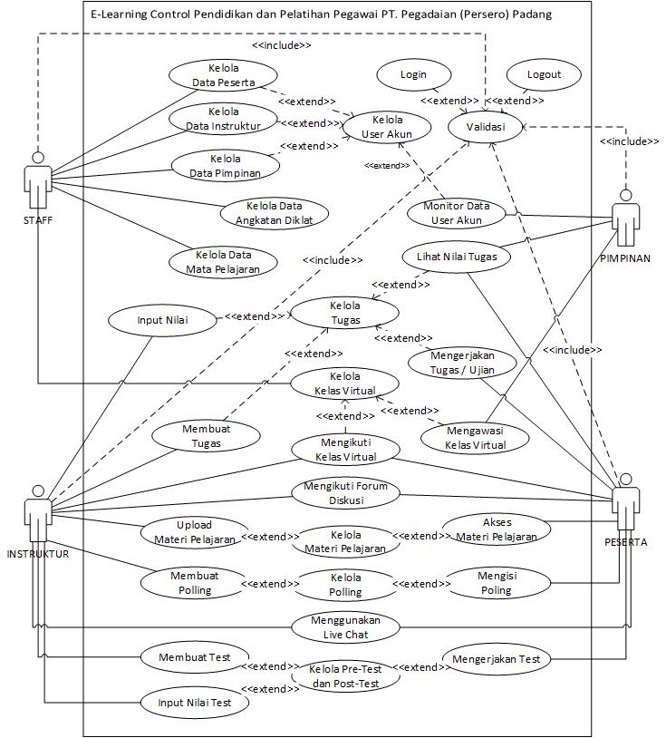
Use Case Diagram
More Information
STMIK Indonesia
Jl. Khatib Sulaiman Dalam No.1, Kota Padang Indonesia
Telp. (+62751) 7056199
visit our website
www.stmikindonesia.ac.id

Slide 13
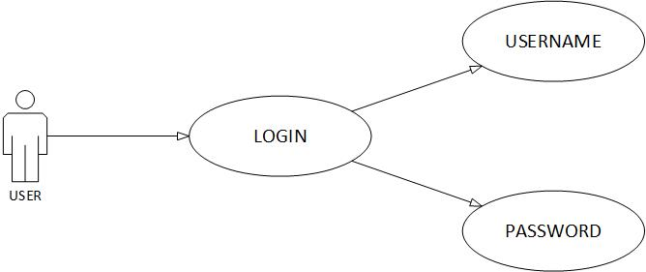
Use Case Login
More Information
STMIK Indonesia
Jl. Khatib Sulaiman Dalam No.1, Kota Padang Indonesia
Telp. (+62751) 7056199
visit our website
www.stmikindonesia.ac.id

Slide 14
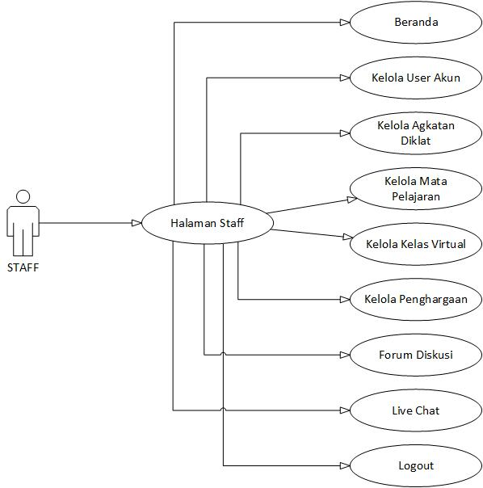
Use Case Halaman Staff
More Information
STMIK Indonesia
Jl. Khatib Sulaiman Dalam No.1, Kota Padang Indonesia
Telp. (+62751) 7056199
visit our website
www.stmikindonesia.ac.id

Slide 15
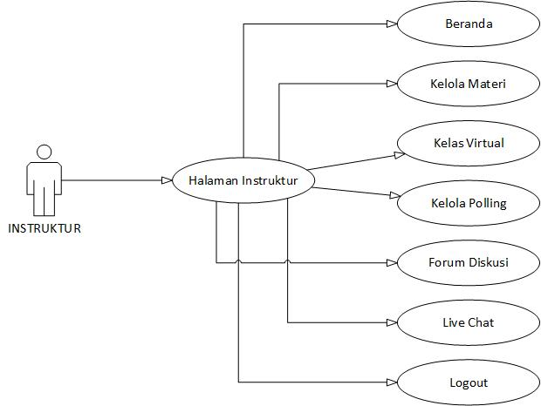
Use Case Halaman Instruktur
More Information
STMIK Indonesia
Jl. Khatib Sulaiman Dalam No.1, Kota Padang Indonesia
Telp. (+62751) 7056199
visit our website
www.stmikindonesia.ac.id

Slide 16
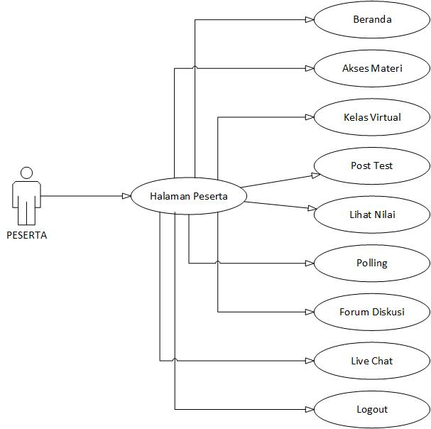
Use Case Halaman Peserta
More Information
STMIK Indonesia
Jl. Khatib Sulaiman Dalam No.1, Kota Padang Indonesia
Telp. (+62751) 7056199
visit our website
www.stmikindonesia.ac.id

Slide 17
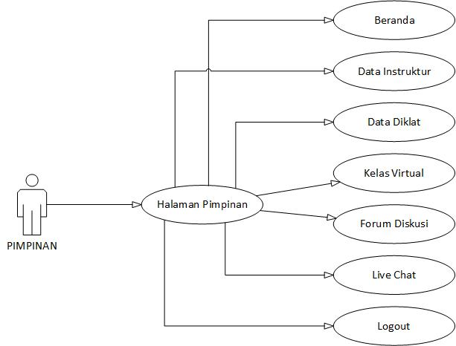
Use Case Halaman Pimpinan
More Information
STMIK Indonesia
Jl. Khatib Sulaiman Dalam No.1, Kota Padang Indonesia
Telp. (+62751) 7056199
visit our website
www.stmikindonesia.ac.id

Slide 18
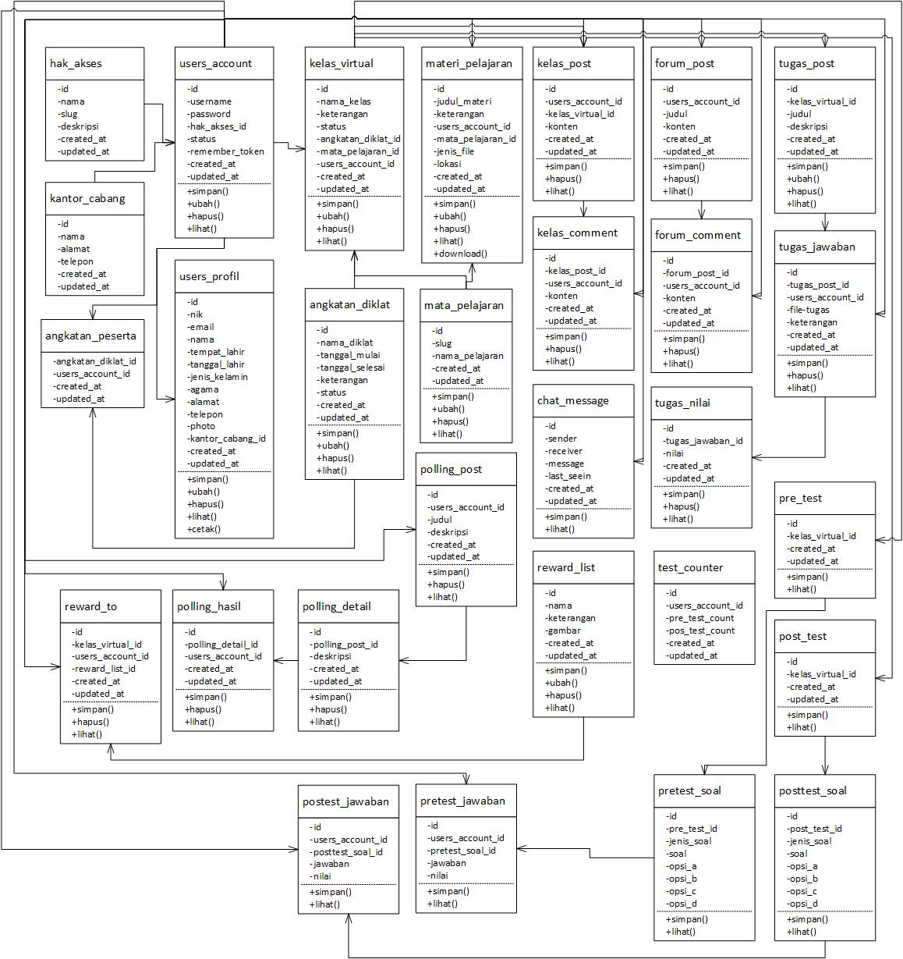
Class Diagram
More Information
STMIK Indonesia
Jl. Khatib Sulaiman Dalam No.1, Kota Padang Indonesia
Telp. (+62751) 7056199
visit our website
www.stmikindonesia.ac.id

Slide 19
Implementasi sistem
Tahap implementasi merupakan tahap terakhir dalam pengembangan sistem, yaitu meletakan sistem supaya siap dioperasikan. Sistem Informasi yang telah dibangun dan telah dilakukan pengetesan dari modul yang dirangkai. Sistem ini telah dianalisis dan didesain secara rinci dan didukung dengan memakai aplikasi pemrograman PHP, implementasinya berguna untuk memudahkan penerapan sistem yang telah disiapkan, agar pengentrian data sampai penyajian informasi sesuai dengan prosedur yang telah direncanakan.
More Information
STMIK Indonesia
Jl. Khatib Sulaiman Dalam No.1, Kota Padang Indonesia
Telp. (+62751) 7056199
visit our website
www.stmikindonesia.ac.id

Slide 20
Alamat Website
http://skripsi-adiraka881196.codeanyapp.com
Saran
More Information
STMIK Indonesia
Jl. Khatib Sulaiman Dalam No.1, Kota Padang Indonesia
Telp. (+62751) 7056199
visit our website
www.stmikindonesia.ac.id

Slide 21
Kesimpulan
Proses pendidikan dan pelatihan dapat dilakukan dimana saja dan kapan saja asalkan terkoneksi dengan internet.
Peserta pendidikan dan pelatihan akan lebih mudah mengakses materi-materi pelajaran yang ada, meskipun peserta tersebut telah menyelesaikan pendidikan dan pelatihan.
Pimpinan dapat langsung memantau kegiatan pendidikan dan pelatihan yang sedang berlangsung.
Perusahaan tidak perlu mengeluarkan biaya akomodasi atau transportasi untuk mengirim pegawainya mengikuti pendidikan dan pelatihan.
More Information
STMIK Indonesia
Jl. Khatib Sulaiman Dalam No.1, Kota Padang Indonesia
Telp. (+62751) 7056199
visit our website
www.stmikindonesia.ac.id

Slide 22
Saran
  Untuk pihak manajemen Pendidikan dan Pelatihan Pegawai PT. Pegadaian (Persero) Padang, disarankan agar mengintegrasikan E-Learning ini dengan sistem informasi yang telah ada untuk kemudahan dalam mendapatkan data-data awal yang dibutuhkan, serta mendukung dan memperkaya fitur yang ada pada Sistem Informasi Pendidikan dan Pelatihan.
  Untuk memaksimalkan peforma dari program aplikasi, disarankan agar aplikasi ini bisa di publish pada server Sentra Pendidikan dan Pelatihan Pegawai PT. Pegadaian (Persero).
  Untuk staff, instruktur, peserta, dan pimpinan agar mendapatkan manfaat yang maksimal dari sistem ini, diharapkan menggunakan fitur yang tersedia dengan sebaik-baiknya, sehingga membuat proses Pendidikan dan Pelatihan Pegawai serta pengolahan data menjadi lebih efektif dan efisien.
More Information
STMIK Indonesia
Jl. Khatib Sulaiman Dalam No.1, Kota Padang Indonesia
Telp. (+62751) 7056199
visit our website
www.stmikindonesia.ac.id

Slide 23

Saran
More Information
STMIK Indonesia
Jl. Khatib Sulaiman Dalam No.1, Kota Padang Indonesia
Telp. (+62751) 7056199
visit our website
www.stmikindonesia.ac.id

